Slide 1
IMDS入力ガイド
部品版
Version1.0
豊田合成株式会社
制定：2025年 4月 4日

Slide 2
目次

Slide 3
目次

Slide 4
目次

Slide 5
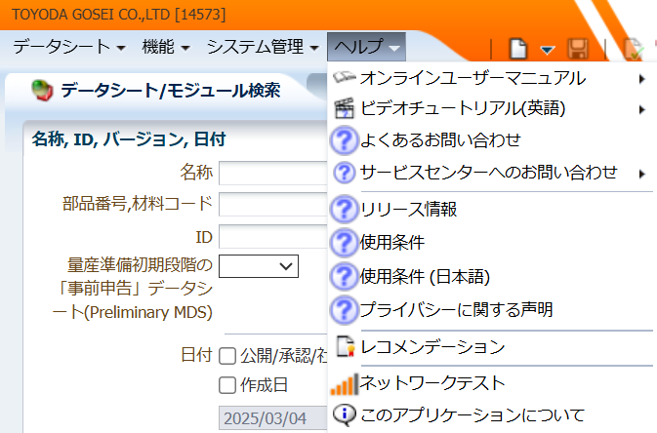
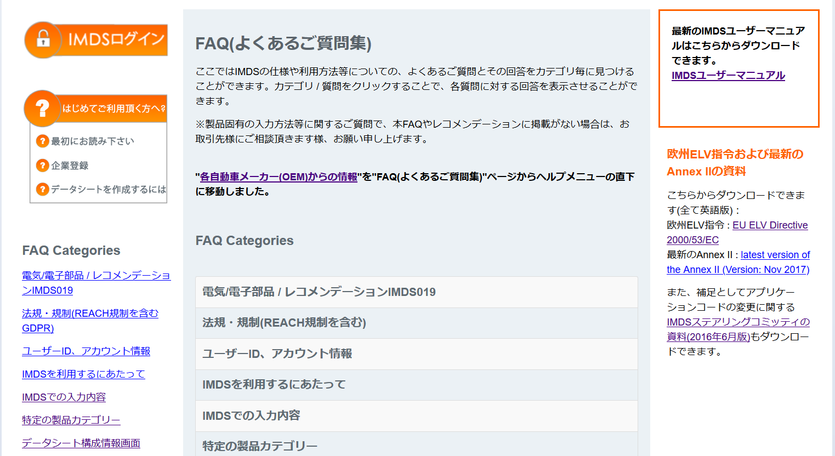
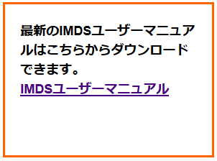

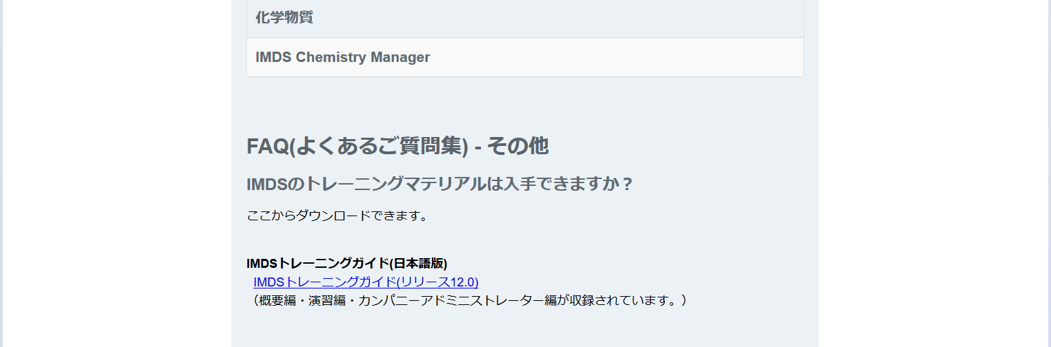
１．はじめに
■ IMDSデータを作成する上での基本事項は下記を参照
して下さい。
レコメンデーション(規則およびガイドライン)
IMDSへログイン後、
ヘルプ → レコメンデーションを選択
表示されたメニューの中から、必要な
レコメンデーションをダウンロード
IMDSユーザーマニュアル、IMDSトレーニングガイド
日本語：https://public.mdsystem.com/ja/web/imds-public-pages/faq

Slide 6
１．はじめに
■ 本資料では、納入部品のIMDSに関する豊田合成
（以下、TG）独自の規定や入力方法および入力
間違いの多い項目について記載致します。
TG独自の規定には が、よくある間違いには
のマークが付けてあります。
データ提出の際は、良く確認してから提出して下さい。
TG独自
よくある
間違い

Slide 7
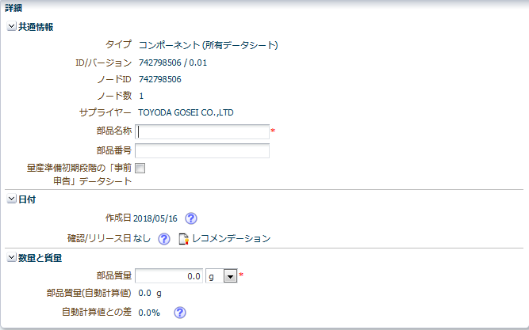
２．データ入力時の注意ポイント
2-1.共通情報（コンポーネント(部品）)
TG独自
よくある
間違い
部品名称(TGから技術指示のある構成部品の名称)
➢ 図面・技術指示書Aに記載されている品名を入力
（記載位置は別紙.1参照）
［注意点］
・図面と技術指示書Aが異なる場合、図面の品名を入力
・下位部品の構成部品名称は、
単品図に記載してある品名を入力
・「,（カンマ）」「 （半角スペース）」
等も正確に入力
・TGから技術指示のある構成部品は
コンポーネントで入力する

Slide 8
２．データ入力時の注意ポイント
2-1.共通情報（コンポーネント(部品）)
TG独自
よくある
間違い
部品番号(TGから技術指示のある構成部品の番号)
➢ 図面、技術指示書Aに記載されている社内品番を
14桁（例：11111-22222-A000）で入力 （記載位置は別紙.2参照）
［注意点］
・5-、6-、7-、9- 等、5桁-5桁の前にある1桁のコードは入力しない
（例：5-11111-22222）
・図面、技術指示書Aに記載の
社内品番の桁数が省略され
ている場合、別紙.3の方法で
品番を変換
・TGの材料品番 11桁を入力
しない （例：0-11111-22222）

Slide 9
２．データ入力時の注意ポイント
2-1.共通情報（コンポーネント(部品）)
TG独自
ＴＧから支給されている部品(支給部品)
➢ 部品の名称・品番・質量・数量は、図面、技術指示書Aに記載されて
いる情報を入力
➢ TGからの支給部品*の場合、下記に指定した材料を付けて報告
材料情報（成分）の調査は不要
* 支給品：「無償でTGから支給されている部品」および「TGから購入している部品（支払先がTG）」
詳細は別紙.4参照
［注意点］
・TGが購入先を指定している部品（支払先がTG以外）は対象外
のため材料情報（成分）の調査は必要 （定義は別紙.4参照）
・TG支給部品の材料はTG直納品のみに使用(海外拠点向けは使用NG)
名称 | 商品名 | 材料分類 | ID / バージョン
Supplied parts | TOYODA GOSEI | 7.3 | 745120584 / 2

Slide 10
２．データ入力時の注意ポイント
2-1.共通情報（コンポーネント(部品）)
よくある
間違い
TG部品以外の自社部品(TGの品番がない構成部品)
➢ 自社の部品名を部品名称に入力
➢ 自社の部品番号を部品番号に入力
➢ 自社の部品番号がない場合は、
空欄で可
［注意点］
・上位レベルのTG部品番号を
入力しない

Slide 11
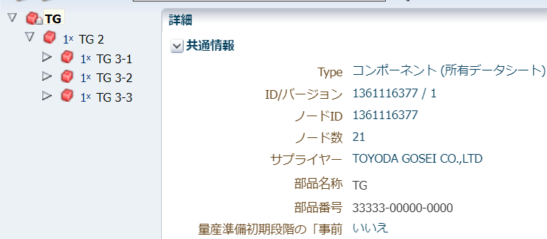
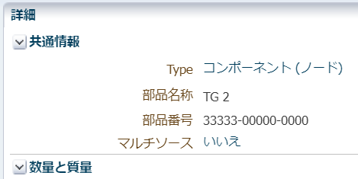
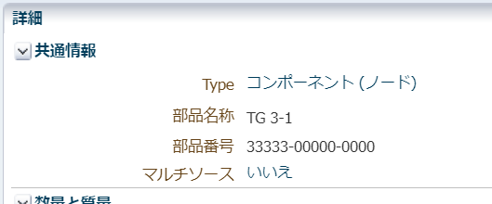
２．データ入力時の注意ポイント
2-1.共通情報（コンポーネント(部品）)
よくある
間違い
TG部品以外の自社部品(TGの品番がない構成部品) (つづき)
［注意点］・上位レベルのTG部品番号を入力しない(事例)
OK例
(自社の部品番号もしくは空欄)
・NG例①
・NG例②
NG
上位(レベル1)と
部品番号が同じです
NG
上位(レベル1、2)と
部品番号が同じです

Slide 12

２．データ入力時の注意ポイント
2-2.共通情報（材料）
よくある
間違い
材料情報は、均一材料単位で報告
➢ 均一材料は全て、個別の材料として入力
「均一」とは、機械的に複数の材料に分離できない均一な材料の
組成であることを意味する
［注意点］
・複合材料の個々の材料は、コンポーネントもしくは
セミコンポーネントにつける
IMDS Recommendation 001 記載事項 [規則 4.4.1.D]
・NG例(材料につける)
・OK例(コンポーネントもしくはセミコンポーネントにつける)
溶融亜鉛めっき鋼板
溶融亜鉛めっき鋼板
(材料)
溶融亜鉛めっき鋼板
(コンポーネント)
溶融亜鉛めっき鋼板
(セミコンポーネント)
亜鉛めっき
鋼 板
亜鉛めっき
亜鉛めっき
亜鉛めっき
鋼板
鋼板
鋼板

Slide 13
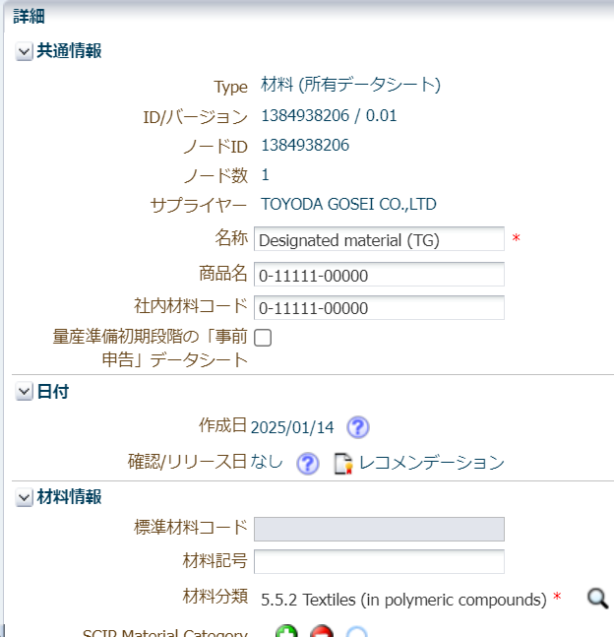
２．データ入力時の注意ポイント
2-2.共通情報（材料）
TG独自
よくある
間違い
使用材料をTGが指定および支給している場合
➢ 使用材料は仕入先様自社で作成し、該当の部品につけて報告
①～③の作成方法で、材料情報（成分）の調査は不要
（定義は別紙.5参照）
①材料にかかわらず、材料分類は「5.5.2」を選択
部品につけた際、材料や質量にかかわらず
材質表示を選択すること (Y or N/A)
②名称にTG指定かTG支給を示す下記を入力
TG指示 | 名称への入力
指定材料 | Designated material (TG)
支給材料 | Supplied material (TG)

Slide 14
２．データ入力時の注意ポイント
2-2.共通情報（材料）
TG独自
よくある
間違い
使用材料をTGが指定および支給している場合 (つづき)
③商品名に下記のTG指示に合わせて入力
［注意点］
・TG（日本）に納入している部品に適用
TGグループ会社と直接取引している場合は、仕入先様で成分
情報の調査をお願いします。 （詳細は別紙.5参照）
TG指示 | 商品名への入力
材料品番 | 材料品番
指示書 | 指示書No.,カラーNo.
商品名 | 商品名(カラーNo.)
技術指示書Aに 配合指示を記載 | 材料品番(比率),材料品番(比率)

Slide 15
２．データ入力時の注意ポイント
2-3.共通情報（化学物質）
よくある
間違い
GADSLに記載されている物質を含有している場合
➢ GADSL の「Classification (区分)」の禁止物質(P)または
申告/禁止物質(D/P)、申告物質(D)に該当する物質は必ず入力
※機密扱い物質（Misc）にする事は出来ない
➢ GADSLの改定に伴い、新たに記載された物質を含有している場合は
速やかに申告する(入力成分を見直した場合、バージョンアップで送信)
＊GADSL（Global Automotive Declarable Substance List）は
右のURLより最新版を入手し確認のこと https://www.gadsl.org/
＊
IMDS Recommendation 001 記載事項 [規則 3..2.1.D]

Slide 16
２．データ入力時の注意ポイント
2-3.共通情報（化学物質）
よくある
間違い
車両搭載状態での材料成分を報告
➢ 材料の成分情報は、最終製品に含まれる状態で報告
例：
・塗料、インク等は、硬化・乾燥状態での物質を入力
（蒸発する溶剤は含めない）
・両面テープ等は離型紙を除く物質を入力
（車両搭載状態で剥がしてしまう離型紙は含めない）
・バーコードラベル等のインクリボンは、インク部の物質のみを入力
（製品に残らないフィルム部は含めない）
・主剤と硬化剤等、反応させる材料は反応後の物質を入力
IMDS Recommendation 001 記載事項 [規則 4.4.1.B]

Slide 17
２．データ入力時の注意ポイント
2-4.プロセスケミカルの存在形態
よくある
間違い
プロセスケミカルの存在形態
➢ プロセスケミカルの存在形態を確認し、プロセスケミカルが0.1%より
多く含まれる場合、存在形態を選択
・意図的使用：最終製品に存在する物質に対して指定
・反応残留物：最終製品に少量（一般的に0.1%以下）含まれている場合に指定
・不純物：材料や部品の製造中に生成される物質
意図的に加えられたものではない（一般的には0.1%以下）
［注意点］
・製造工程で使用したプロセスケミカルが最終製品に含有されていな
い場合は、入力しない
・気体や液体、またはプロセスケミカルを物質として含める場合は
最終製品にそれらの物質がまだ存在しているか確認
IMDS Recommendation 001 記載事項 [規則 4.4.1.C]

Slide 18
２．データ入力時の注意ポイント
2-5.数量と質量(含有率)
90%以上の成分情報を開示
➢ 成分は、含有量合計の90wt%以上を入力
➢ GADSLに記載されていない物質は、含有量合計10wt%を超えない
範囲で機密扱い（Misc）とする事が可能
［注意点］
・含有率の範囲を使用する場合の機密扱い（Misc）は、範囲の最大値が
適用されるため、 10wt%を超えないこと
例：NG Misc 8.0～11.0%
OK Misc 7.0～10.0% 、8.0～10.0%
IMDS Recommendation 001 記載事項 [規則 4.5.2.C、規則 4.5.3.E]

Slide 19
２．データ入力時の注意ポイント
2-5.数量と質量(含有率)
よくある
間違い
成分（物質）は主成分100%にしない
➢ ポリマー材料（VDA分類 5.x、6.x）には、少なくとも２つの以上の
物質（主成分、添加剤、不純物、Misc etc）を入力
➢ GADSLに掲載されている物質は機密扱い物質（Misc）にする事は
出来ない
但し、上記以外の物質は、Miscとして入力しても可

Slide 20
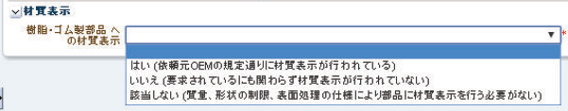
２．データ入力時の注意ポイント
2-6.材質表示
よくある
間違い
意味を理解し、材質表示を選択
➢ 「Y」or「N/A」を選択
TGの製品に 「N」が付くことはありません
材質表示の選択肢の意味は以下の通り
Ｙ （はい）：依頼下OEMの規定通りに材質表示が行われている
Ｎ （いいえ）：要求されているにも関わらず材質表示が行われていない
N/A (該当しない）：質量、形状の制限、表面処理の仕様により部品に
材質表示を行う必要がない

Slide 21
２．データ入力時の注意ポイント
2-7.アプリケーション
よくある
間違い
アプリケーション
➢ アプリケーションを必要とする物質には、アプリケーションIDを選択
入手先：https://public.mdsystem.com/ja/web/imds-public-pages/faq
「FAQ(よくあるご質問集) – その他」の下方に記載されています。
［注意点］
・正しいアプリケーションIDであるかどうかを物質毎に確認し選択
・TGの製品にアプリケーションID「20」（使用禁止の可能性あり）が
付く事はありません
・アプリケーションIDによっては、有効期限があるものがあります
IMDS Recommendation 記載事項 [規則 4.4.5.A、規則 4.4.5.B]

Slide 22
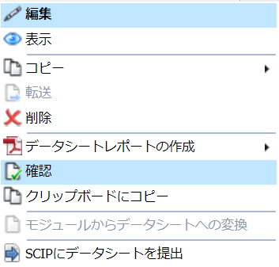
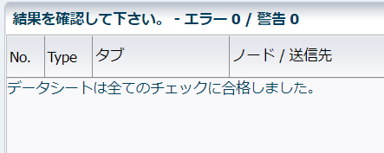
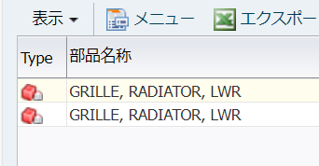
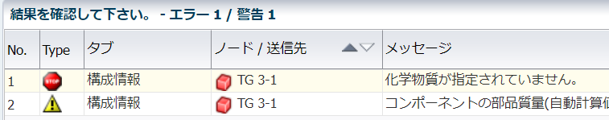
３．データ提出時の注意ポイント
3-1.入力データ確認
よくある
間違い
入力データにエラーがない事を確認
➢ ［メニュー］ → ［確認］を実行し、入力データにエラーがない事を確認
➢ エラーがある場合はデータを修正のうえ、再度［確認］を実行
［注意点］
・警告は、規則を満たしていない可能性があります
メッセージを確認し、規則を満たしていない場合はデータを修正
：エラー
：警告

Slide 23
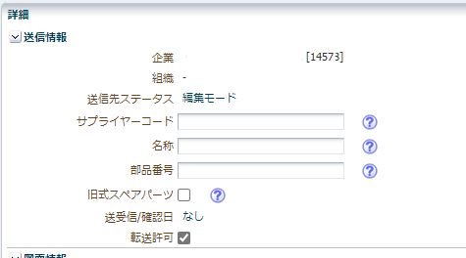
３．データ提出時の注意ポイント
3-2.送信情報
企業(IMDSデータ送信先)
➢ 企業ＩＤ：14573 企業名： TOYODA GOSEI CO.,LTD
サプライヤーコード
➢ サプライヤーコード：弊社と仕入先様とのコードを入力

Slide 24
３．データ提出時の注意ポイント
3-2.送信情報
TG独自
よくある
間違い
名称(納入部品名称)
➢ 図面・技術指示書Aに記載されている品名を入力
（記載位置は別紙.1参照）
［注意点］
・図面と技術指示書Aが異なる場合、図面の品名を入力
・「,（カンマ）」「 （半角スペース）」
等も正確に入力
・納入部品はコンポーネントで
入力する
IMDS Recommendation 001 記載事項 [規則 4.2.1.C]

Slide 25
３．データ提出時の注意ポイント
3-2.送信情報
TG独自
よくある
間違い
部品番号(納入部品番号)
➢ 図面、技術指示書Aに記載されているTG社内品番を
14桁（例：11111-22222-A000）で入力 （記載位置は別紙.2参照）
［注意点］
・6-、7-、9-等、5桁の前にある1桁のコードは入力しない
・図面、技術指示書Aに記載の
社内品番の桁数が省略され
ている場合、別紙.3の方法で
品番を変換

Slide 26
３．データ提出時の注意ポイント
3-2.送信情報
TG独自
よくある
間違い
IMDSデータ送信と連絡
➢ 転送許可にチェックを入れる
➢ IMDSデータを送信後、依頼Mailの返信で依頼者および
指定された提出先へ送信完了をご連絡ください
［注意点］
・転送許可のチェックを外さない

Slide 27
４．問い合わせ先
IMDS入力ガイドに関する問い合わせは、E-mailでお願いします。
➢ ＴＧテクノ株式会社 材料グループ （業務委託先）
服部 正樹
E-mail： masaki.hattori@tgtc.toyoda-gosei.co.jp
➢ 豊田合成株式会社 設計統括部 法規認証室
太田 直美
E-mail： naomi.ota@toyoda-gosei.co.jp

Slide 28
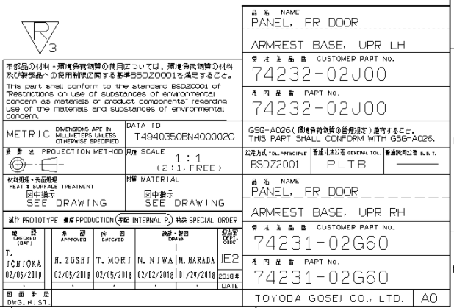
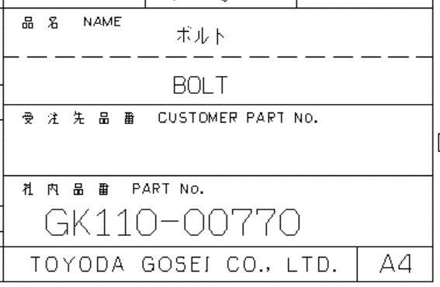
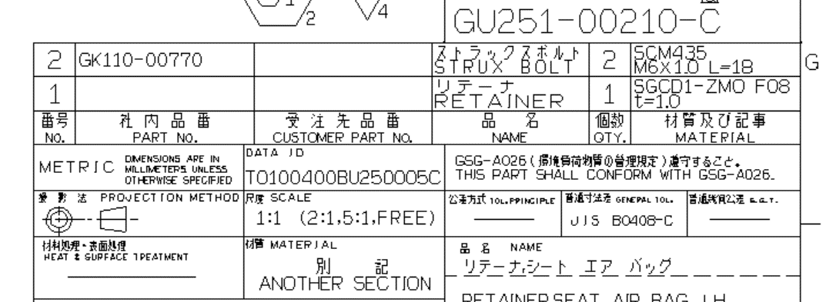
納入部品名称・構成部品名称の記載位置
TG独自
豊田合成 社内図面：右下枠内の品名欄
図面と技術指示書に相違のある
場合は、図面に記載されている
部品名称とする
品名
（NAME）
※構成部品上位の図面にある構成部品一覧に記載されている構成部品名称と構成部品単品図に
記載されている部品名称が異なる場合は、単品図に記載されてる部品名称を「正」として入力して
下さい。 単品図がない場合は除く。
誤
正
構成部品一覧
単品図
部品名称が違う

Slide 29
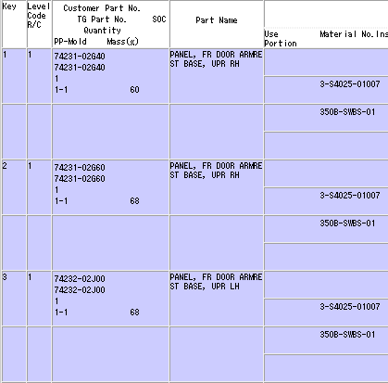
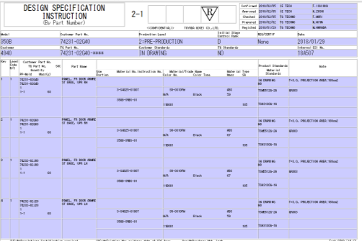
納入部品名称・構成部品名称の記載位置
TG独自
豊田合成 技術指示書A
拡大
品名
（Part Name）

Slide 30
納入部品番号・構成部品番号の記載位置
TG独自
豊田合成 社内図面：右下枠内の品番欄
図面と技術指示書に相違のある
場合は、図面に記載されている
部品番号とする
社内品番
（PART No.）
豊田合成 技術指示書A
拡大
下段：TG社内品番
（TG Part No.）

Slide 31
部品番号の変換方法
TG独自
➢ 社内品番が 10桁（5桁-5桁）の場合、後ろに「-0000」をつける
例：12345-12345 ⇒ 12345-12345-0000
➢ 社内品番が 11桁（5桁-5桁-1桁）の場合、後ろに「000」をつける
例：12345-12345-A ⇒ 12345-12345-A000
➢ 社内品番が 12桁（5桁-5桁-2桁）の場合、後ろの2桁の前後に
「0」をつける
例：12345-12345-B1 ⇒ 12345-12345-0B10

Slide 32
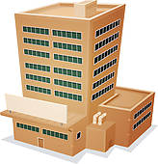

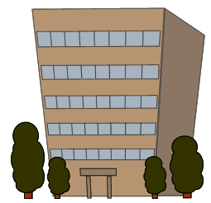


支給部品の定義
TG独自
支給部品とは、豊田合成から無償で支給された部品もしくは、
豊田合成から購入している部品のことです。
〇
支給品
適用
支給部品
成形
＋
組付け
納入品
［豊田合成］
［仕入先様］
豊田合成から指定された部品を豊田合成以外から購入している場合は、
自給扱いです。購入先から成分情報を入手して下さい。
✕
支給品
適用外
成形
＋
組付け
TG指定の
購入部品
納入品
［仕入先様］
※購入先から
成分情報を入手
［豊田合成］

Slide 33

支給材料で報告出来る場合、できない場合
TG独自
支給材料で報告出来る場合
下記２点の条件を満たしている場合、支給材料として報告が出来る
(1) TG(日本)に納入している部品に使用している
(2) TGから指定された材料^{* 1}またはTGから支給された材料^{*2}
材料は、材料品番もしくは材料商品名(原材料、配合材)、
指示書No.(塗装、ウレタン配合等)で指示書に記載されている
〇
支給材料
適用
＊2：支給材料
支給
＊1：指定材料
［豊田合成］
（日本）
納入
［仕入先様］
購入
［材料メーカ］
納入品
成分
情報
※支給材料以外の
成分情報
材料
成分
情報
※支給材料の成分情報

Slide 34

支給材料で報告出来る場合、できない場合
TG独自
支給材料で報告できない場合
他社への納入部品にTG支給材料を使用して報告してはならない
TG（日本）を経由せず、直接 弊社グループ会社に納入している場合も
TG支給材料を使用しない (報告方法は納入会社に確認しご対応ください)
×
支給材料
適用外
［豊田合成］
（日本）
［仕入先様］
購入
［材料メーカ］
材料
成分
情報
納入
※支給材料の
成分情報
納入品
成分
情報
※納入品の
成分情報
［顧客］
（含むTGグループ会社）

Slide 35
改正履歴
 | 年月日 | 改訂箇所 | 改訂理由 | Ｖｅｒ．
- | 2025.4.4 | - | 新規作成 | 1.0
△1

Slide 36
ＥＮＤ
No Data No Market

